Slide 1
Nhập môn khoa học dữ liệu
GV: Vũ Hoài Nam
namvh@ptit.edu.vn
1
Notes:
1

Slide 2
Outline
Nội quy môn học
Khoa học dữ liệu là gì
2
Notes:
2

Slide 3
Nội quy (1)
Tên môn: Nhập môn khoa học dữ liệu
Số tín chỉ: 3
Nội dung chính:
  Toán cơ bản cho khoa học dữ liệu
  Chuẩn bị dữ liệu
  Trực quan hóa dữ liệu
  Học máy
  Cơ sở dữ liệu và SQL
  Hệ khuyến nghị
3
Notes:
3

Slide 4
Kiến thức yêu cầu
Biết sử dụng một trong các ngôn ngữ python, C++, Java, C# (Trong môn học sẽ sử dụng chủ yếu python)
Cấu trúc dữ liệu
Làm việc với file
Có kiến thức về các định dạng dữ liệu thường dùng như văn bản, ảnh, âm thanh, phim,..)
Có kiến thức cơ bản về đại số tuyến tính và xác suất thống kê
4
Notes:
4

Slide 5
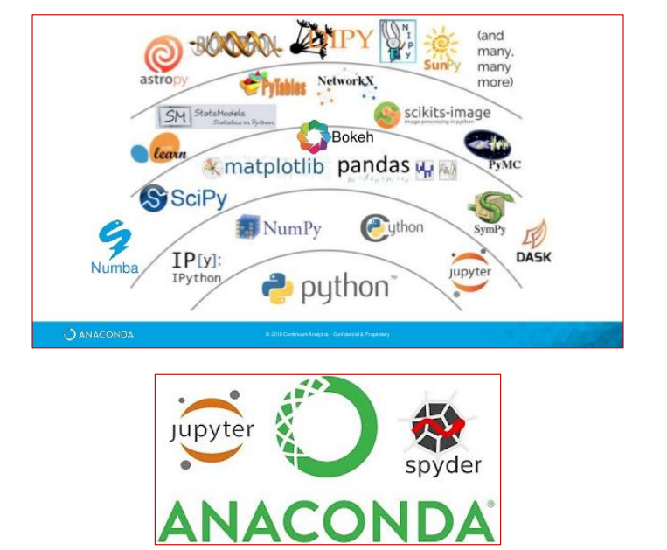
Công cụ học tập
5
Notes:
5

Slide 6
Động lực học tập
Để có kiến thức về KHDL.
Khả năng phân tích dữ liệu.
Hiểu biết về công việc của người làm khoa học dữ liệu và các bài toán liên quan.
Hiểu biết về cách thức áp dụng của KHDL vào các bài toán thực tế.
Có thêm lựa chọn cho nghề nghiệp sau này.
Khả năng học lên cao hơn sau khi tốt nghiệp.
6
Notes:
6

Slide 7
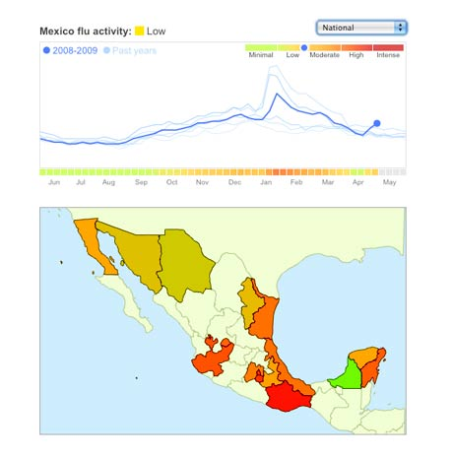
Ý nghĩa của Khoa học dữ liệu
V.d.
Google đã dự đoán về sự bùng nổ của bệnh cúm trước 2 tuần.
Dự báo thành phố nào đang có nguy cơ lây lan virus Ebola

Slide 8

Ý nghĩa của Khoa học dữ liệu

Slide 9
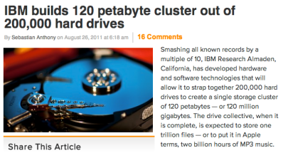
Dữ liệu ở khắp mọi nơi
Rất nhiều dữ liệu
1 Zettabyte
1.8 ZB
8.0 ZB
800 EB
Dữ liệu tạo ra trong 1 năm
Thang loga
161 EB
1 Exabyte
5 EB
120 PB
100-năm video HD và audio
1 Petabyte
Dung lượng của bộ não
60 PB
2002
2006
2009
2011
2015
14 PB
1 Petabyte == 1000 TB
1 TB = 1000 GB
References
(2015) 8 ZB: http://www.emc.com/collateral/analyst-reports/idc-extracting-value-from-chaos-ar.pdf
(2002) 5 EB: http://www2.sims.berkeley.edu/research/projects/how-much-info-2003/execsum.htm
(2011) 1.8 ZB: http://www.emc.com/leadership/programs/digital-universe.htm
(life in video) 60 PB: in 4320p resolution, extrapolated from 16MB for 1:21 of 640x480 video (w/sound) – almost certainly a gross overestimate, as sleep can be compressed significantly!
(2009) 800 EB: http://www.emc.com/collateral/analyst-reports/idc-digital-universe-are-you-ready.pdf
(2006) 161 EB: http://www.emc.com/collateral/analyst-reports/expanding-digital-idc-white-paper.pdf
(brain) 14 PB: http://www.quora.com/Neuroscience-1/How-much-data-can-the-human-brain-store

Slide 10
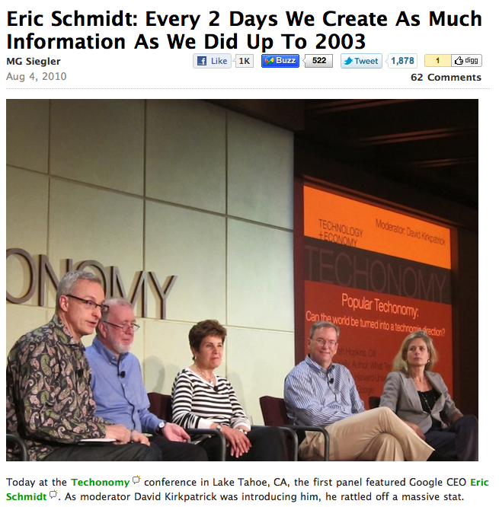
Dữ liệu (data), chứ không phải thông tin (information)
Trí khôn
Tri thức
Thông tin
Dữ liệu
Notes:
Electric: from www.staticfreesoftware.com
My tutorial is at:
http://odin.ac.hmc.edu/~harris/class/chipdesign/electric.pdf
Lasergene (a molecular biology suite of programs for aligning and comparing
DNA sequences, etc.)
Statview (statistical analysis)
KaleidaGraph (plotting & graphing)
Populus (programs that simulate ecological and evolutionary processes)

Slide 11
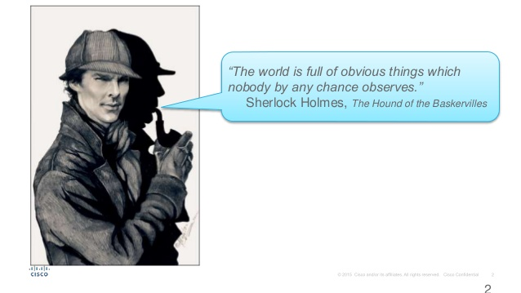
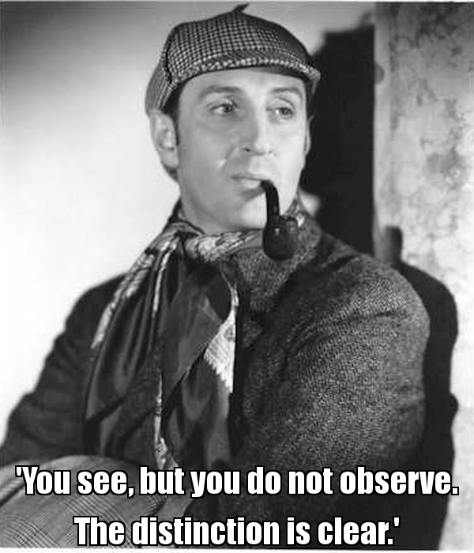
Ý nghĩa của Khoa học dữ liệu
Data is enough?

Slide 12
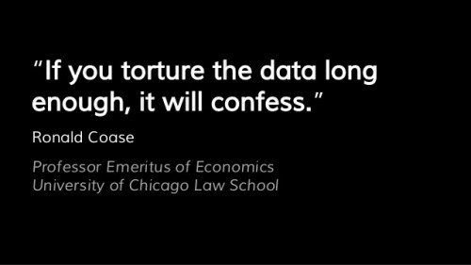
Chúng ta có thể làm gì với dữ liệu

